Slide 1
Street workout

Slide 2
Rolverdeling
Project Owner
Scrum Master
Ontwikkelteam

Slide 3
Project omschrijving
App
Workout
Spiergroep
Moeilijkheidsgraad
Training
Hartslag
QR-Code

Slide 4
Oplossingen
Registreren/inloggen => Database
Spiergroep
Voorgestelde oefening
Oefening met actuele hartslag
Rust
Evalueren

Slide 5
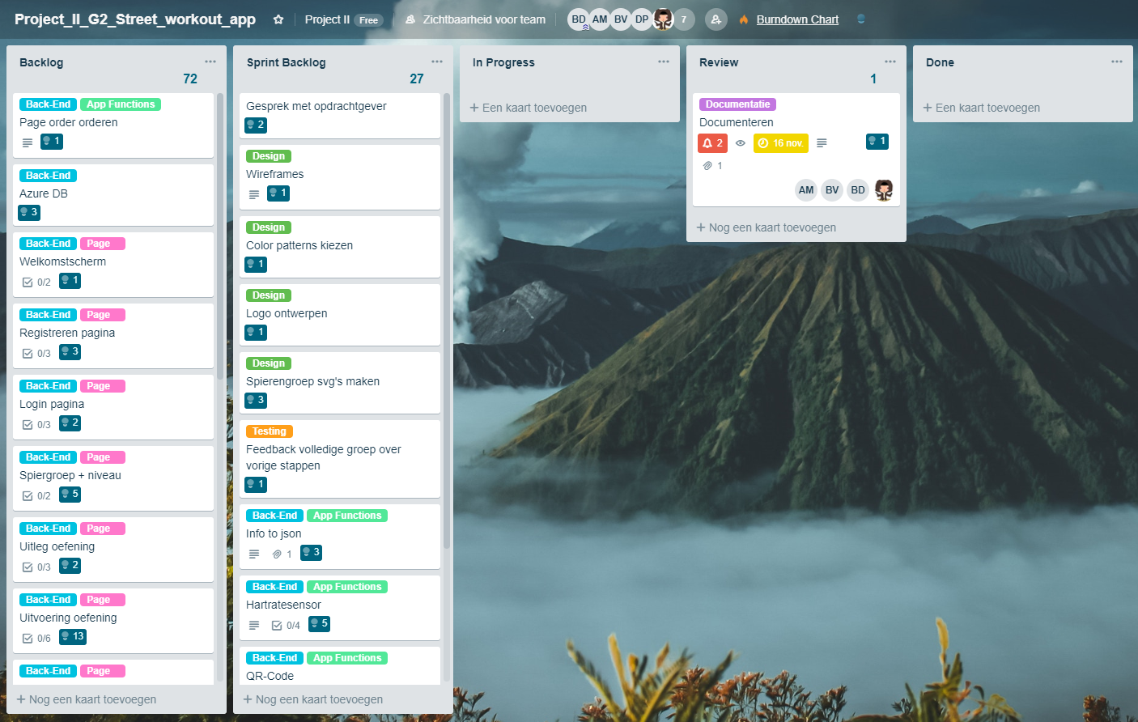
Trello
Scrum sessie
Brainstorming
Ordenen op werklast
Punten uitdelen
Ordenen werkflow
Sprint backlog

Slide 6
Vragen?

